Slide 1



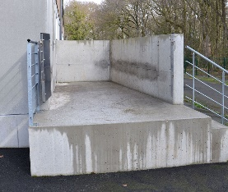
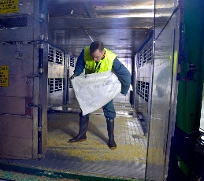
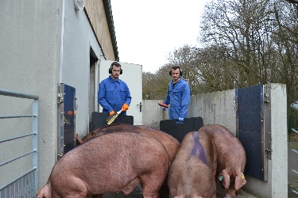
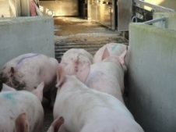

Utovar i istovar svinja
Stranica 1
Poveznica na sve vodiče i informacije :
www.animaltransportguides.eu
P
Priprema utovara: ‘Što učiniti?’
Najdulje vrijeme prijevoza svinja, uključujući utovar/istovar, je 24 sata!
1
Farmer: pri utovaru provjeri broj, težinu i sposobnost svinja za putovanje i obavijesti prijevoznika. Provjera sposobnosti za putovanje treba biti napravljena u skladu s ‘Praktičnim vodičem za procjenu sposobnosti svinja za prijevoz’
Prijevoznik: priprema pisani plan puta
Vozač: koristi ‘Kontrolnu listu za prijevoz živih životinja: Jesi li spreman?’
Vozač/pratitelj: poravnava rampu kamiona s područjem za utovar, pri čemu izbjegava razmake. Smanjuje nagib najviše koliko je moguće (max. 36% ili 20°).
Vozač/pratitelj: postavlja piljevinu ili drugu stelju na rampu i na pod vozila, ako je potrebno (primjerice skliska je, vlažna, nagnuta).
Utovar treba biti obavljen što je moguće mirnije i obzirno.
Sada si spreman za utovar!
Preporučeni prostori po svinji
prasad (6 – 10 kg) | 0,07 m²/prasetu ili 14 prasadi/m²
prasad (25 – 30 kg) | 0,18 m²/prasetu ili 6 prasadi/m²
tovljenici (110 – 120 kg) | 0,5 m²/tovljeniku ili 2 tovljenika/m²
svinje (> 120 kg) | 0,7 m²/svinji ili 1,4 svinje/m²
2
Sve svinje moraju moći istovremeno ležati ili stajati.
3
4
5
©IFIP
©IFIP
6
©IFIP

Slide 2

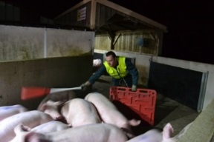
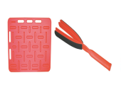

Stranica 2
P
Utovar
Dopustite svinjama da se do utovarne rampe kreću svojim uobičajenim hodom.
Svinje treba premještati u grupama.
Buku treba ograničiti da bi se smanjio stres.
Osiguraj potrebnu površinu po životinji. Sve svinje tijekom prijevoza moraju moći istovremeno ležati ili stajati u svojem prirodnom položaju.
Koristi hodnik s čvrstim zidovima (zakrivljenim).
Budi svjestan specifičnog vida svinja (pogledaj sliku ispod).
Koristi ploču za odvajanje svinja ili panel za pokretanje svinja te ih ohrabruj na kretanje korištenjem primjerice:
  zvučnog signala (zviždaljka)
  plastičnog vesla ili zveckalice (buka)
  plastične zastave
  matadorskog plašta
  plastičnih vrpci.
Ako se svinje zaustave i odbiju se kretati, slijedi ovu proceduru
Dopusti svinjama da se smire te provjeri jesu li sposobne za prijevoz. Ako jesu, postupaj na odgovarajući način.
Provjeri postoje li bilo kakve teškoće te ih ukloni ako je moguće ili promijeni osvjetljenje. Nije moguće? Daj svinjama vremena da se prilagode i zaobiđu prepreku. Riješi problem prije sljedećeg utovara/istovara.
Koristi pasivne metode za kretanje životinja (ploče, zastave i dr.).
Svinje mogu biti utovarene/istovarene u skupinama uz vodstvo tako da slijede vođu.
Usmjeravaj kretanje životinja uz pomoć zviždaljke ili glasom. Nikada nemojte udara ili vući životinju!
Spolno zrele krmače i neraste treba premještati odvojeno i prevoziti u odvojenim odjeljcima.
©IFIP
P
Istovar
U slučaju kašnjenja s istovarom, osiguraj tijekom stajanja vozila dobro prozračivanje (bočne stranice se mogu otvoriti, koristi umjetnu ventilaciju ako postoji, pokušaj parkirati kamion u sjeni).
Koristi maksimalnu širinu hodnika za isistovar svinja.
Istovaruj svinje u serijama koje su prilagođene veličini odjeljka na mjestu dolaska.
Ako svinja nije sposobna za putovanje pri dolasku u klaonicu, obavijesti odgovornu osobu u klaonici o tome, u svrhu zaštite dobrobiti životinje.
Report the number of pigs injured or death at the end of the journey
Zahvale: Projekt Europske komisije (SANCO / 2015 / G3 / SI2.701422). Informativni letci razvijeni su u suradnji sa svim članovima konzorcija, članovima fokus grupe i dionicima.

